Slide 1
Reto 3
Construir base de datos NoSQL

Slide 2
Construir estructura de la base de datos del proyecto a desarrollar durante el ciclo, para ello entregar :
Adjuntar Backup
Estructura esperada

Slide 3
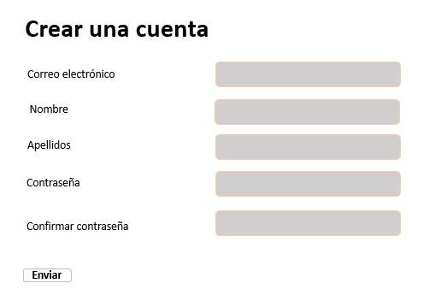
use gazul /*Crear coleccciones*/ db.createCollection(“usuario") /*Crear clientes*/ db.usuario.insert( { "nombre" : “carlos", "apellido" : “perez", "correo" : “Carlos.perez@correo.com", "contrasenia" : “dyenj$$0098", "Normal" : "Normal" } )

Slide 4
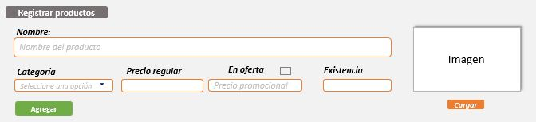
use gazul /*Crear coleccciones*/ db.createCollection("producto") /*Crear documentos*/ db.producto.insert( { "nombre" : "Laptop Huawei MateBook X Pro 2020", "categoria" : "portatiles", "codigo" : "ABC75434", "disponible" : true, "imagen" : "https://consumer.huawei.com/content/dam/huawei-cbg-site/common/mkt/pdp/pc/matebook-x-pro-2020/img/matebook-x-pro-2020-emerald-green.png", "oferta" : false, "precio" : 6000000, "cantidad" : 10 } )

